Slide 1




برنامج دعم التعلمات الأساس
رياضيات--
المستوى
4
المسار
1
لبنة جمع
الحصة 2
نسخة تجريبية

Slide 2




توجيهات لاستعمال العرض
شرائح خاصة بالأستاذ
إرشادات وشروحات يجب على الأستاذ قولها
إيقاف العرض والقيام بمناولة /نمذجة

Slide 3



توجيهات لاستعمال الكراسة
باقي الأنشطة تنجز في المنزل
أنشطة تنجز في القسم كما هي معروضة على الشرائح

Slide 4


أهداف الحصة
في نهاية الحصة سيكون التلاميذ قادرين على:
قراءة وكتابة وتفكيك الأعداد من 0 إلى 99
إجراء عمليات جمع بدون احتفاظ باستخدام الخشيبات
حل مسائل بسيطة باستخدام استراتيجية الأسئلة الأربعة

Slide 5




الإعداد المادي للأستاذ
المذكرة اليومية
عدة المناولة
العرض الرقمي

Slide 6

هيكلة الحصة
1 - حساب ذهني
لوحة الاعداد
نشاط عائلة العدد 10 باستخدام الخشيبات
10 min
2 - الأعداد
قراءة وتفكيك الاعداد باستخدام "لعبة عجلة الاعداد"
20 min
3 -العمليات وحل المسائل
وضع وإنجاز عمليات جمع بدون احتفاظ
الاستئناس باستراتيجة الأسئلة الأربعة لحل مسألة
20 min
3 –عمل فردي على الكراسة
الإنجاز/التصحيح
10 min
4 –لعبة
عجلة الأعداد
10 min

Slide 7







أيقونات توجيهية
هذا النشاط مرتبط بتوظيف الألواح.
المناولة والألعاب
العمل الجماعي
العمل الثنائي
عمل فردي على الكراسة
أصغي إلى أستاذي وألاحظ ما يفعله.
أُحَضِّرُ لوازمي المدرسية قبل بداية الدرس.
العمل في مجموعات صغرى

Slide 8

ألعاب | عمليات وحل المسائل | الأعداد | نشاط اعتيادي | افتتاح الحصة
مرحبا بكم أعزائي سنبدأ حصة اليوم، انتبهوا جيدا
مرحبا بكم أبنائي الأعزاء

Slide 9



ألعاب | عمليات وحل المسائل | الأعداد | نشاط اعتيادي | افتتاح الحصة
أبنائي الأعزاء، ضعوا اللوحة والقلم والكراسة في القمطر، ستحتاجونها في هذه الحصة.
كراسة
دفتر البحث
قلم الرصاص
لوحة

Slide 10
ألعاب | عمليات وحل المسائل | الأعداد | نشاط اعتيادي | افتتاح الحصة
الانتباه يساعد على الفهم الجيد،عندما أتحدث أنصتوا جيدا، أطلبـــــــــــوا الإذن قبل التحدث.
أطلب الإذن قبل التحدث
انتبه وأنصت جيدا
سيفوز التلاميذ الذين يلتزمون بهذه السلوكات بنجمة التميز

Slide 11

نشاط اعتيادي
نشاط عائلة العدد 10 باستخدام الخشيبات

Slide 12
ألعاب | عمليات وحل المسائل | الأعداد | نشاط اعتيادي | افتتاح الحصة
  تعرفنا يوم أمس على عائلة العدد 10 .
  يقرأ الأستاذ
  ينتدب الأستاذ متعلمين للقراءة
10
1+9
5+5
4+6
3+7
0+10
8+2
2+8
7+3
6+4
9+1

Slide 13

ألعاب | عمليات وحل المسائل | الأعداد | نشاط اعتيادي | افتتاح الحصة
  الآن جاء دوركم ستقومون في مجموعات بملء خريطة عائلة العدد 11
10
.+.
.+.
.+.
.+.
.+.
.+.
نمذجة كيفية ملء المخطط الشمسي لعائلة العدد 10 باستعمال الخشيبات
يقوم المتعلمون في مجموعات بملء خريطة العدد 11 باستخدام الخشيبات

Slide 14
ألعاب | عمليات وحل المسائل | الأعداد | نشاط اعتيادي | افتتاح الحصة
  تقرأ كل مجموعة عائلة العدد 11 التي قامت بملئها.
  بشكل جماعي يتم ملء خريطة ذهنية لعائلة العدد 11.
  ينتدب الأستاذ متعلم أو متعلمين لقراءة الخريطة
11
1+10
5+6
4+7
4+7
10+1
8+3
3+8
7+4
6+5
9+2
11+0
2+9

Slide 15
ألعاب | عمليات وحل المسائل | الأعداد | نشاط اعتيادي | افتتاح الحصة
  على ألواحكم أحسبوا المجموع : 6+5
5+6=..

Slide 16

ألعاب | عمليات وحل المسائل | الأعداد | نشاط اعتيادي | افتتاح الحصة
  ارفعوا الألواح
5+6=11

Slide 17
ألعاب | عمليات وحل المسائل | الأعداد | نشاط اعتيادي | افتتاح الحصة
  على ألواحكم أحسبوا المجموع : 7+4
4+7=..

Slide 18
ألعاب | عمليات وحل المسائل | الأعداد | نشاط اعتيادي | افتتاح الحصة
  ارفعوا الألواح
4+7=11

Slide 19
الأعداد
تعرف وقراءة وتفكيك الأعداد من 0 إلى 999.

Slide 20






ألعاب | عمليات وحل المسائل | الأعداد | نشاط اعتيادي | افتتاح الحصة
  ابنائي الأعزاء، الآن ستنعرف على كيفية و قراءة وكتابة وتفكيك الأعداد من 0 إلى 999
نمذجة نشاط قراءة وكتابة وتفكيك الأعداد باستخدام "لعبة النقود"
نمذجة التعرف على الاعداد بالخشيبات والحزم

Slide 21
ألعاب | عمليات وحل المسائل | الأعداد | نشاط اعتيادي | افتتاح الحصة
  انتبهوا جيدا سأقرأ العدد الذي تحصلت عليه
  يكتب الأستاذ العدد على جدول القيم بكتابات مختلطة
  يقرأ العدد
المئات | العشرات | الوحدات
6 | 3 | 4

Slide 22
ألعاب | عمليات وحل المسائل | الأعداد | نشاط اعتيادي | افتتاح الحصة
  يمكن أن نكتب العدد 634 كتابة جمعية
4 + 30 + 600

Slide 23
ألعاب | عمليات وحل المسائل | الأعداد | نشاط اعتيادي | افتتاح الحصة
  نكتب العدد 634 بالحروف على الشكل التالي:
ست مئة وأربعة وثلاثون

Slide 24
ألعاب | عمليات وحل المسائل | الأعداد | نشاط اعتيادي | افتتاح الحصة
  على ألواحكم أكتبوا العدد المناسب.
المئات | العشرات | الوحدات
3 | 2 | 4
.....+.....+.....
...

Slide 25
ألعاب | عمليات وحل المسائل | الأعداد | نشاط اعتيادي | افتتاح الحصة
  أرفعوا الألواح
المئات | العشرات | الوحدات
3 | 2 | 4
4+20+300
324

Slide 26
ألعاب | عمليات وحل المسائل | الأعداد | نشاط اعتيادي | افتتاح الحصة
  على ألواحكم أكتبوا العدد المناسب.
المئات | العشرات | الوحدات
1 | 4 | 2
.....+.....+.....
...

Slide 27
ألعاب | عمليات وحل المسائل | الأعداد | نشاط اعتيادي | افتتاح الحصة
  أرفعوا الألواح
المئات | العشرات | الوحدات
1 | 4 | 2
2+40+100
142

Slide 28
ألعاب | عمليات وحل المسائل | الأعداد | نشاط اعتيادي | افتتاح الحصة
  ماذا تعلمنـــــــا اليوم؟
=
=

Slide 29
العمليات وحل المسائل
وضع وإنجاز عمليات جمع بدون احتفاظ

Slide 30

ألعاب | عمليات وحل المسائل | الأعداد | نشاط اعتيادي | افتتاح الحصة
  انتبهوا جيدا سنتدرب على إنجاز عمليات جمع بدون احتفاظ .
7 + 40
. .
+
.
. .
40 +7 =. .

Slide 31
ألعاب | عمليات وحل المسائل | الأعداد | نشاط اعتيادي | افتتاح الحصة
  انتبهوا جيدا، اريد أن اضع وانجز هذه العملية بماذا سأبدأ.
7 + 40
. .
+
.
. .
40 +7 =. .

Slide 32
ألعاب | عمليات وحل المسائل | الأعداد | نشاط اعتيادي | افتتاح الحصة
  لتسهيل العملية سأبدأ بالعدد الأكبر 40 ، أكتب 0 في عمود الوحدات و 4 في عمود العشرات
7 + 40
العشرات | الوحدات
. | .
4
0
.
40 +7 =. .

Slide 33
ألعاب | عمليات وحل المسائل | الأعداد | نشاط اعتيادي | افتتاح الحصة
  ننتقل إلى العدد الثاني واضع 7 في عمود الوحدات فقط لان العدد الثاني لا توجد فيه العشرات
7 + 40
العشرات | الوحدات
. | .
4
0
7
40 +7 =. .

Slide 34
ألعاب | عمليات وحل المسائل | الأعداد | نشاط اعتيادي | افتتاح الحصة
  بعد وضع العملية أمر إلى الإنجاز، أجمع الوحدات مع الوحدات أي 0 + 7 وأكتب 7 في الخانة أسفل الوحدات
7 + 40
العشرات | الوحدات
4
0
7
.
7
40 +7 =. .

Slide 35
ألعاب | عمليات وحل المسائل | الأعداد | نشاط اعتيادي | افتتاح الحصة
  ثم أجمع العشرات مع العشرات أي 4 زائد 0 وأكتب 4 في الخانة أسفل الوحدات
7 + 40
العشرات | الوحدات
4
0
7
4
7
40 +7 =. .

Slide 36
ألعاب | عمليات وحل المسائل | الأعداد | نشاط اعتيادي | افتتاح الحصة
  إذن 40 + 7 تساوي 47
7 + 40
العشرات | الوحدات
4
0
7
4
7
40 +7 = 47

Slide 37
ألعاب | عمليات وحل المسائل | الأعداد | نشاط اعتيادي | افتتاح الحصة
  الآن سنشتغل على الألواح.

Slide 38
ألعاب | عمليات وحل المسائل | الأعداد | نشاط اعتيادي | افتتاح الحصة
  على ألواحكم ضعوا وأنجزوا العملية.
عشرات | وحدات
.
.
+
.
24+35
.
.
.

Slide 39
ألعاب | عمليات وحل المسائل | الأعداد | نشاط اعتيادي | افتتاح الحصة
  ارفعوا الواحكم.
عشرات | وحدات
3
5
+
24+35
2
4
5
9

Slide 40
العمليات وحل المسائل
التدرب على حل المسائل باستعمال استراتيجية الأسئلة الأربعة

Slide 41
ألعاب | عمليات وحل المسائل | الأعداد | نشاط اعتيادي | افتتاح الحصة
  تابعوا معي سأقرأ المسألة
  تعرض المسألة على المسلاط العاكس ويقرأها الأستاذ قراءة واضحة ومتأنية.
تمْلِكُ عائشة 25 درهما منحها أبوها 13 درهما. كم أصبح لدى عائشة من درهم؟

Slide 42

ألعاب | عمليات وحل المسائل | الأعداد | نشاط اعتيادي | افتتاح الحصة
  أغمضوا أعينكم وحاولوا تخيل المسألة.
  يطرح الأستاذ سلسلة من الأسئلة لمساعدة المتعلمين على فهم المسألة والتعرف على العملية المناسبة.
  مثلا : عدد شخصيات المسالة؟ من منح؟ ماذا؟ لمن؟

Slide 43
ألعاب | عمليات وحل المسائل | الأعداد | نشاط اعتيادي | افتتاح الحصة
  الآن تابعوا معي سنتعرف على كيفية حل المسالة باستخدام استراتيجية الأسئلة الأربعة.
  سنحاول أولا استخراج المعلومات الواردة في المسألة.
السؤال
تمْلِكُ عائشة 25 درهما منحها أبوها 13 درهما. كم أصبح لدى عائشة من درهم؟
1- ما المعلومات الواردة في المسألة؟

Slide 44
ألعاب | عمليات وحل المسائل | الأعداد | نشاط اعتيادي | افتتاح الحصة
  يوجه الأستاذ المتعلمين لاستخراج المعلومات الواردة في المسألة.
الحل
تمْلِكُ عائشة 25 درهما منحها أبوها 13 درهما. كم أصبح لدى عائشة من درهم؟
المعلومات الواردة في المسألة هي:
تملك عائشة 25 درهما
منحها أبوها 13 درهما
أصبح لدى عائشة مبلغ جديد

Slide 45
ألعاب | عمليات وحل المسائل | الأعداد | نشاط اعتيادي | افتتاح الحصة
  بعد التعرف على المعلومات الواردة في المسألة سنحاول أن نحدد ما المطلوب منا في هذه المسألة.
السؤال
تمْلِكُ عائشة 25 درهما منحها أبوها 13 درهما. كم أصبح لدى عائشة من درهم؟
2- ما المطلوب مني؟

Slide 46
ألعاب | عمليات وحل المسائل | الأعداد | نشاط اعتيادي | افتتاح الحصة
  يتفاعل الأستاذ مع المتعلمين لتحديد المطلوب.
الحل
تمْلِكُ عائشة 25 درهما منحها أبوها 13 درهما. كم أصبح لدى عائشة من درهم؟
المطوب هو حساب مجموع الدراهم الذي اصبح لدى عائشة.

Slide 47
ألعاب | عمليات وحل المسائل | الأعداد | نشاط اعتيادي | افتتاح الحصة
  في المرجلة الأخيرة سنحدد ماذا علينا أن نفعل بالضبط لإيجاد المطلوب.
السؤال
تمْلِكُ عائشة 25 درهما منحها أبوها 13 درهما. كم أصبح لدى عائشة من درهم؟
3- ماذا علينا أن نفعل؟ ولماذا؟

Slide 48
ألعاب | عمليات وحل المسائل | الأعداد | نشاط اعتيادي | افتتاح الحصة
  الجواب
تمْلِكُ عائشة 25 درهما منحها أبوها 13 درهما. كم أصبح لدى عائشة من درهم؟
الحل
كان لدى عائشة 25 درهما
منحها ابوها 13 درهما
كم أصبح لديها من دراهم.
لإيجاد المطلوب عليّ أن أقوم بعملية الجمع.

Slide 49
ألعاب | عمليات وحل المسائل | الأعداد | نشاط اعتيادي | افتتاح الحصة
  لاحظوا جيدا لماذا سنجري عملية الجمع لإيجاد حل المسألة.
?
=
كان لدى مريم عدد من الدراهم.
أعطاها أبوها دراهم إضافية
كم أصبح لديها؟

Slide 50
ألعاب | عمليات وحل المسائل | الأعداد | نشاط اعتيادي | افتتاح الحصة
  نعم سنضيف المبلغ الذي منحه لها أبوها للمبلغ الذي تملكه.
25
+
13
=
كم أصبح لديها؟

Slide 51
ألعاب | عمليات وحل المسائل | الأعداد | نشاط اعتيادي | افتتاح الحصة
  حل المسألة.
حل المسألة.
تمْلِكُ عائشة 25 درهما منحها أبوها 13 درهما. كم أصبح لدى عائشة من درهم؟
المبلغ الذي أصبح لدى عائشة بالدراهم:
25+13=38

Slide 52
عمل فردي على الكراسة
تمارين على الكراسة

Slide 53
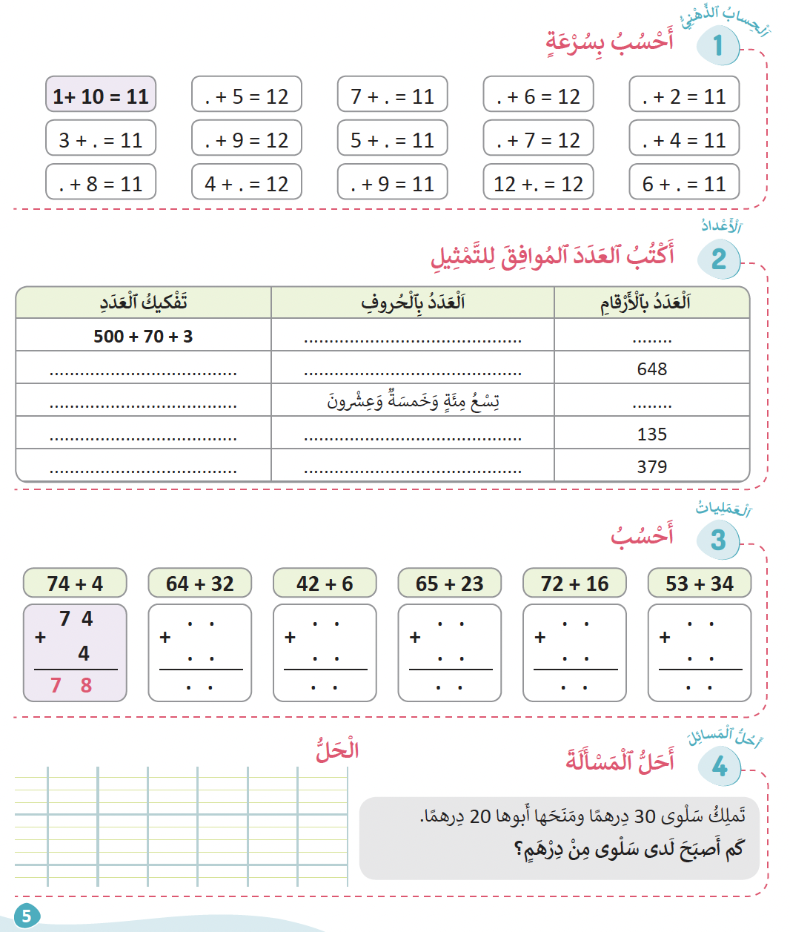
ألعاب | عمليات وحل المسائل | الأعداد | نشاط اعتيادي | افتتاح الحصة
  خدوا كراساتكم سننجز التمارين الصفحة 5
  انجزوا التمرين رقم 1 ( يوجه المتعلمون لإنجاز عينة من المجاميع )

Slide 54
ألعاب | عمليات وحل المسائل | الأعداد | نشاط اعتيادي | افتتاح الحصة
  التصحيح
7
8
3
3

Slide 55
ألعاب | عمليات وحل المسائل | الأعداد | نشاط اعتيادي | افتتاح الحصة
  يطلب الأستاذ من المتعلمين إنجاز عينة من تمارين الكراسة صفحة 5
  انجزوا التمرين رقم 3

Slide 56
ألعاب | عمليات وحل المسائل | الأعداد | نشاط اعتيادي | افتتاح الحصة
  التصحيح
خمش مئة وثلاثة وسبعون
573
600 + 40 + 8
ست مئة وثمانية وأربعون

Slide 57
ألعاب | عمليات وحل المسائل | الأعداد | نشاط اعتيادي | افتتاح الحصة
  أنجزوا النشاط 3 صفحة 5

Slide 58
ألعاب | عمليات وحل المسائل | الأعداد | نشاط اعتيادي | افتتاح الحصة
  التصحيح
6 4
3. 2
9 6

Slide 59



ألعاب | عمليات وحل المسائل | الأعداد | نشاط اعتيادي | افتتاح الحصة
  يطلب الأستاذ من المتعلمين البحث عن حل المسألة في المنزل مع تسجيل خطوات الحل على دفتر البحث
  التمرين رقم 4 صفحة 4
انجزوا المسألة في منازلكم؛
استعينوا بخطوات الأسئلة الأربعة.
دونوا خطوات الحل على دفاتر البحث؛

Slide 60
لعبة: عجلة الأعداد
التعرف على الأعداد وقيمة الأرقام ومكانها
باستخدام لعبة عجلة الأعداد

Slide 61


ألعاب | عمليات وحل المسائل | الأعداد | نشاط اعتيادي | افتتاح الحصة
  الآن سنلعب لعبة عجلة الأعداد.
ٍٍ
المئات
نمذجة لعبة عجلة الأعداد (تفكيك العدد):
ينتدب عددا من المتعلمين للعب؛
تكتب الأعداد المحصل عليها على السبورة؛
تقرأ الأعداد (تقارن وترتب)

Slide 62

الواجبات المنزلية
ينجز المتعلمون ما تبقى من التمارين في منازلهم مع تذكيرهم بأن مراقبة الانجازات ستتم بداية الحصة الموالية

Slide 63
تبصر الحصة
2 - تسجيل نسبة التحكم التقديرية من أهداف الحصة.
1 - تسجيل الملاحظات حول سير الحصة على المذكرة اليومية؛

